Slide 1
Projet 8 : Déployez un modèle dans le cloud
Oumeima EL GHARBI
OpenClassrooms – Data Scientist
Soutenance : 03/03/2023

Slide 2
Plan
Introduction
Création d’un environnement Big Data
Problématique
Jeu de données
Stockage : S3
Calcul distribué : EMR
II. Chaîne traitement des images
III. Démo AWS
Conclusion
Transfert Learning
ACP

Slide 3
Introduction
Cadre :
Data science : Transfert Learning
MLOps : solutions PaaS d’AWS
Stockage : S3 (Simple Storage Service)
Calcul distribué : EMR (Elastic Map Reduce)
Problématique :
«Vous êtes Data Scientist dans une très jeune start-up de l'AgriTech, nommée "Fruits!", qui cherche à proposer des solutions innovantes pour la récolte des fruits. […]
Votre start-up souhaite dans un premier temps se faire connaître en mettant à disposition du grand public une application mobile qui permettrait aux utilisateurs de prendre en photo un fruit et d'obtenir des informations sur ce fruit.
Pour la start-up, cette application permettrait de sensibiliser le grand public à la biodiversité des fruits et de mettre en place une première version du moteur de classification des images de fruits.
De plus, le développement de l’application mobile permettra de construire une première version de l'architecture Big Data nécessaire.»

Slide 4
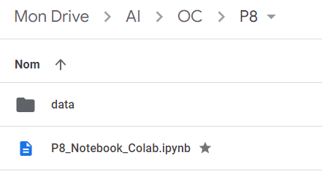
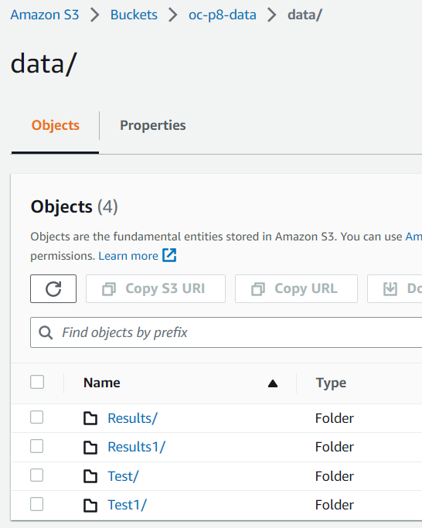
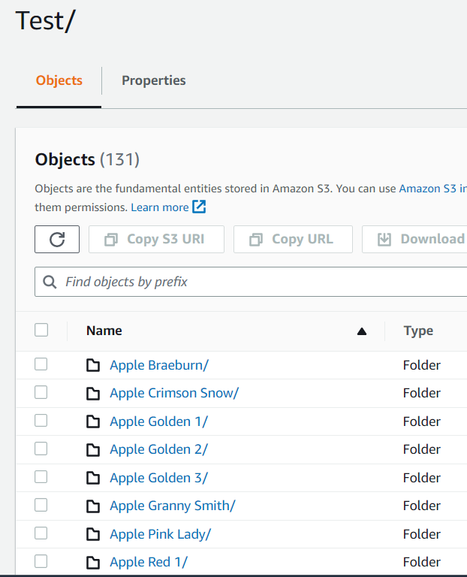
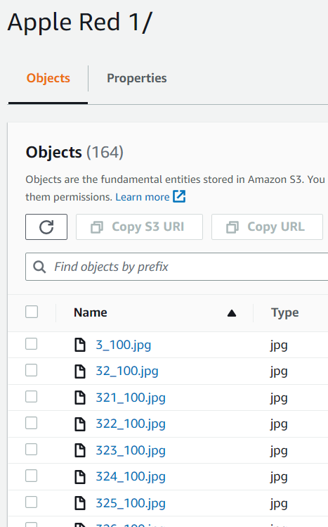
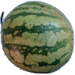


Jeu de données
Test1 : 34 images pour tester le notebook sur Google Colab
Test : 22668 images stockées sur S3
Bucket S3 : oc-p8-data

Slide 5
I) Création d’un environnement Big Data
Stockage : S3
Calcul distribué : EMR

Slide 6
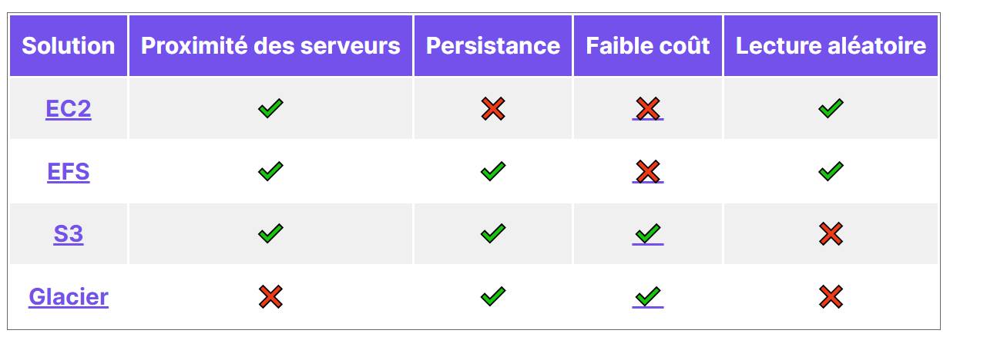
I) Création d’un environnement Big Data 1) Stockage : S3
Choix de la solution S3

Slide 7
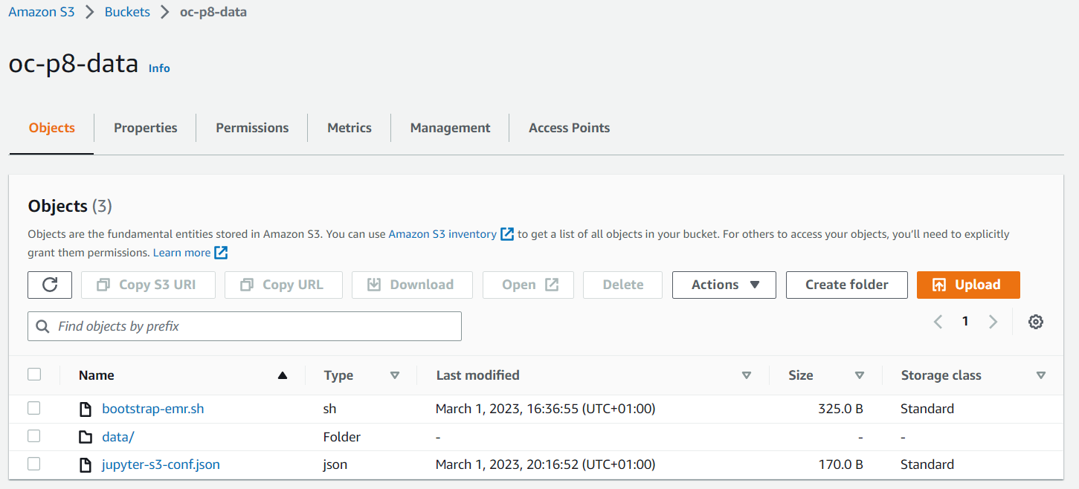
I) Création d’un environnement Big Data 1) Stockage : S3

Slide 8
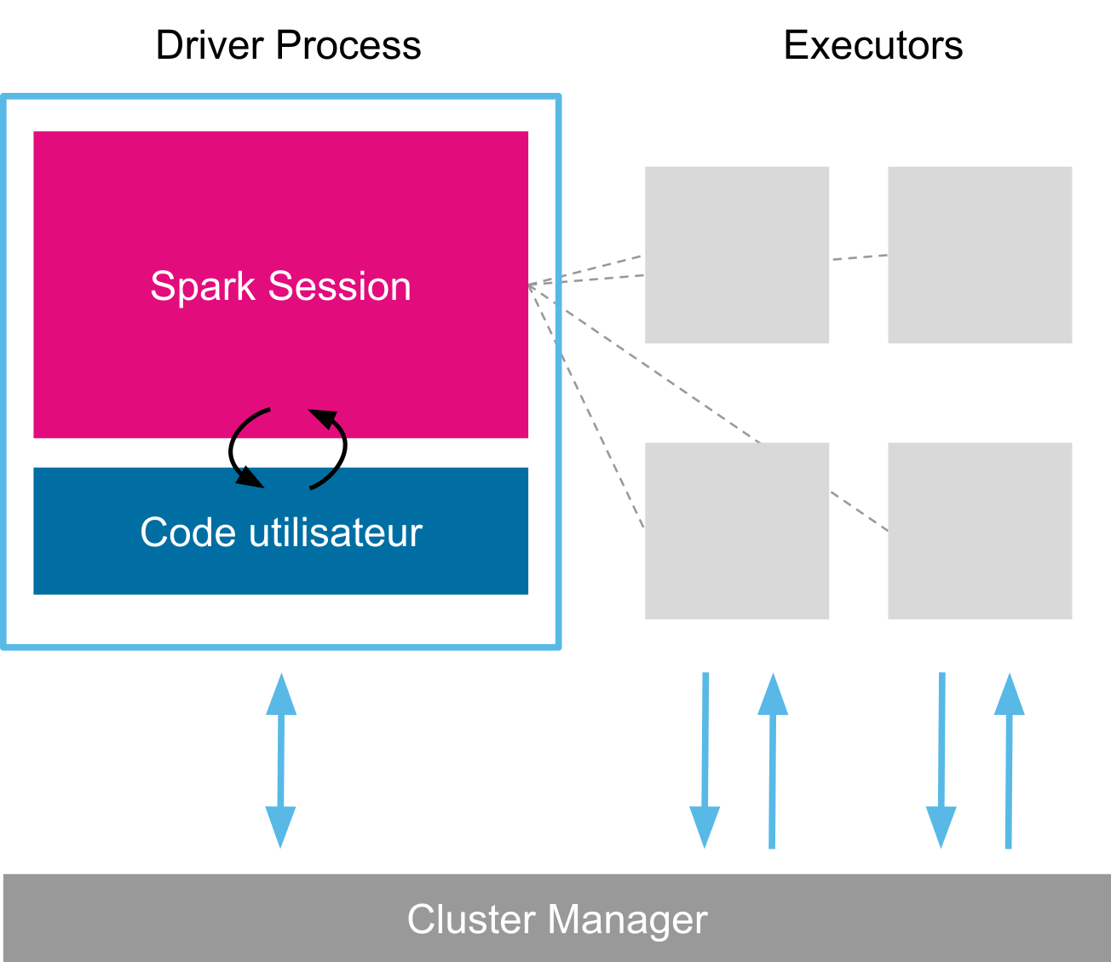

I) Création d’un environnement Big Data 2) Calcul distribué : EMR Application Spark
Basé sur le paradigme MapReduce
Architecture Maître / Esclave ; cluster Manager (yum sur EMR)
RDD (Resilient Distributed Datasets) : Datasets distribués résilients => tolérance aux pannes e distribution des calculs
DataFrames

Slide 9
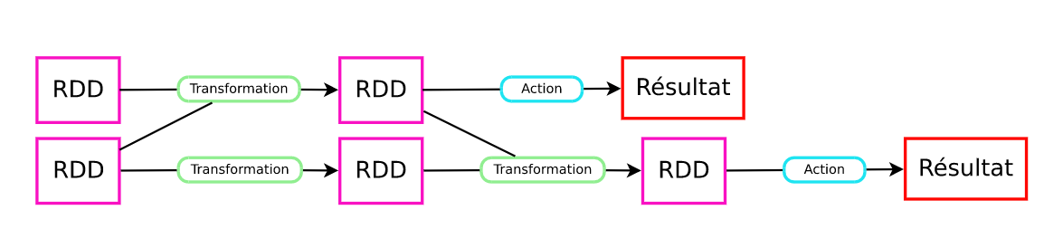
I) Création d’un environnement Big Data 2) Calcul distribué : EMR Application Spark
Transformations et les Actions réalisées sur les RDD
DAG (Directed Acyclic Graph) : Graphe Acyclique Orienté

Slide 10
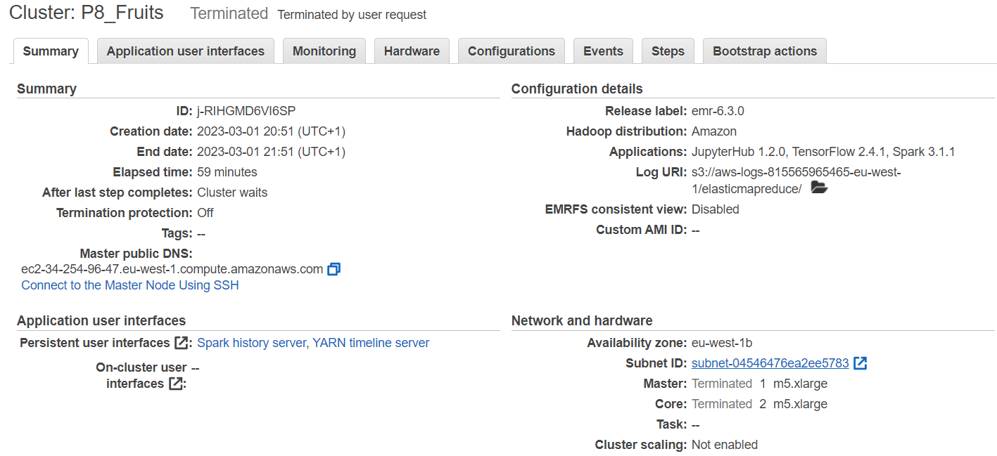
I) Création d’un environnement Big Data 2) Calcul distribué : EMR Création d’un cluster EMR
Création dure 10 à 15 minutes
Cluster : P8_Fruits
Clé pour l’instance EC2
Configuration json pour la persistance de S3 dans le cluster EMR
Boostraping : installation des packages python
emr-6.3.0
JupyterHub 1.2.0
Tensorflow 2.4.1
Spark 3.1.0

Slide 11
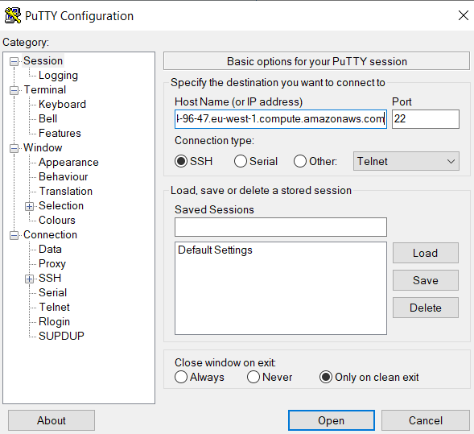
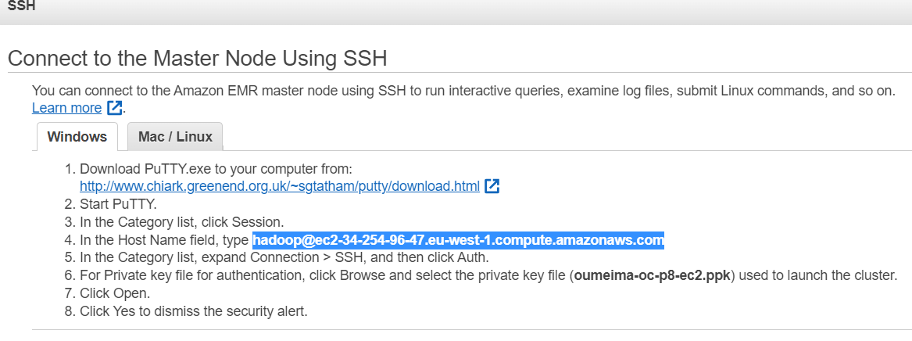
I) Création d’un environnement Big Data 2) Calcul distribué : EMR
Ajout de SSH en iPv4 et iPv6 dans la groupe de Sécurité
Clé SSH et Tunnel SSH

Slide 12
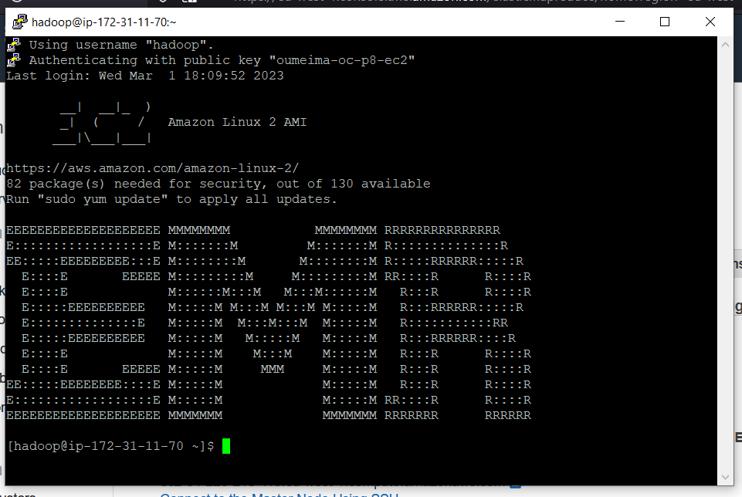
I) Création d’un environnement Big Data 2) Calcul distribué : EMR
Connection SSH réussie

Slide 13
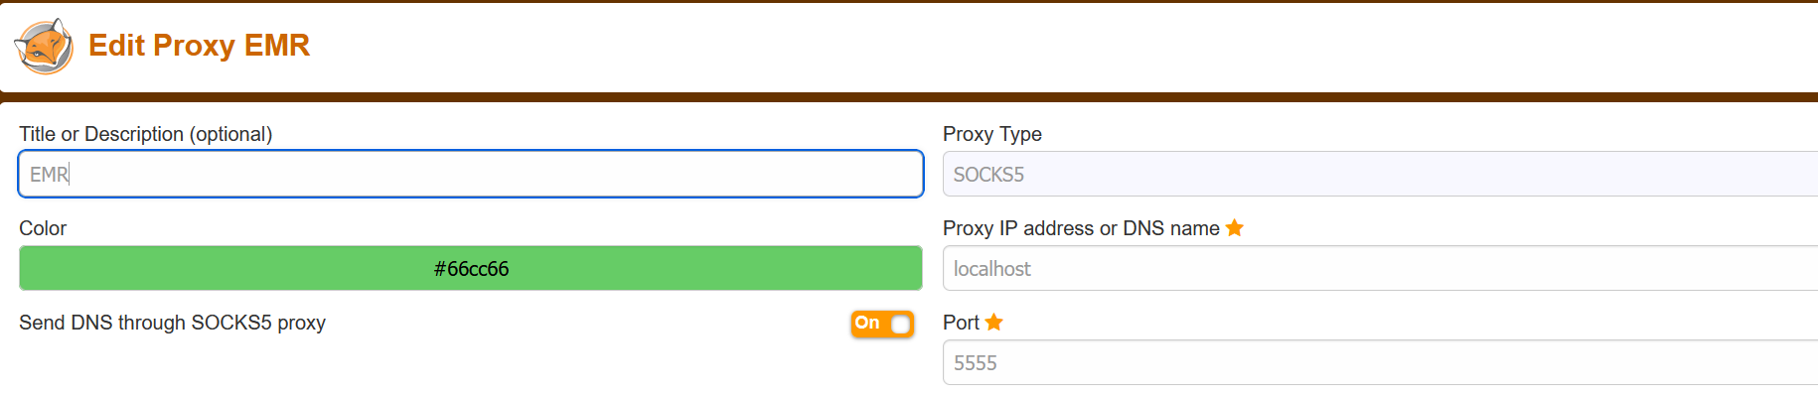
I) Création d’un environnement Big Data 2) Calcul distribué : EMR
Proxy
Navigateur : Firefox
Extension : FoxyProxy

Slide 14
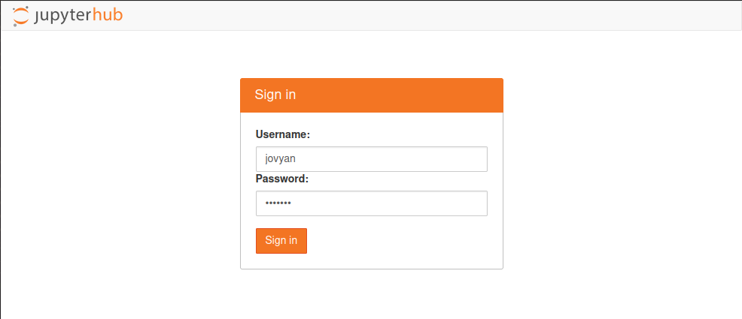
I) Création d’un environnement Big Data 2) Calcul distribué : EMR
Accès à Jupyter Hub !
Kernel PySpark utilisé

Slide 15
I) Création d’un environnement Big Data 2) Calcul distribué : EMR
Terminer le cluster
Cloner si besoin

Slide 16
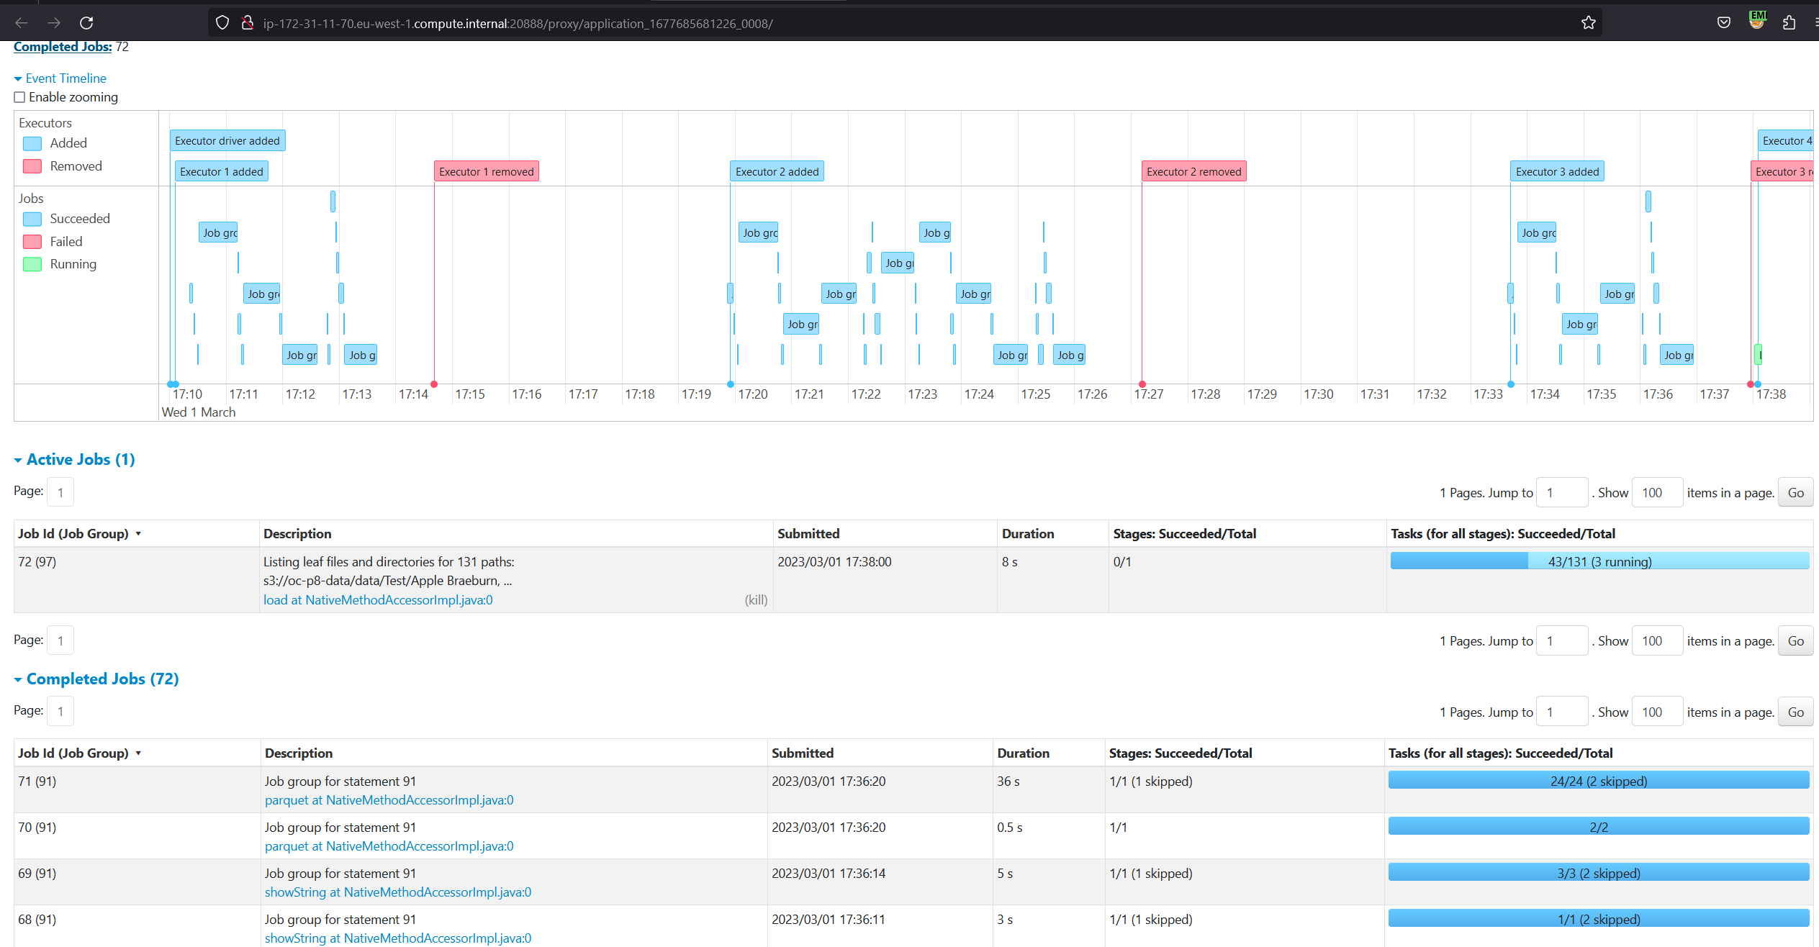
I) Création d’un environnement Big Data 2) Calcul distribué : EMR
Suivi des jobs Spark

Slide 17
II) Chaîne traitement des images
Transfert Learning
ACP

Slide 18
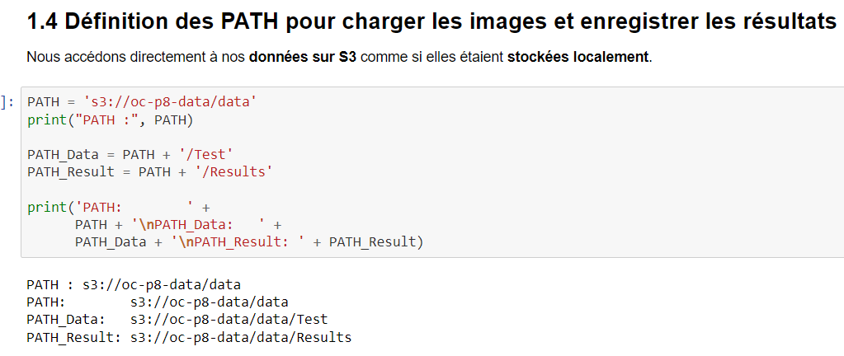
II) Chaîne traitement des images 1) Transfert Learning
Accès aux images dans le bucket grâce à la persistance (congif json)
Création automatique du dossier « Results »

Slide 19
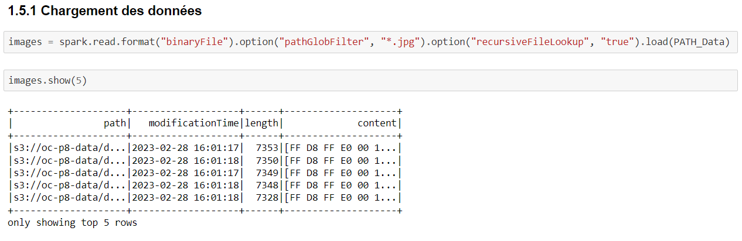
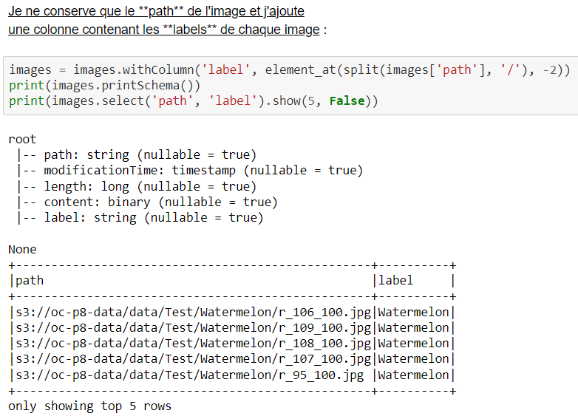
II) Chaîne traitement des images 1) Transfert Learning
Lecture des images en Spark

Slide 20
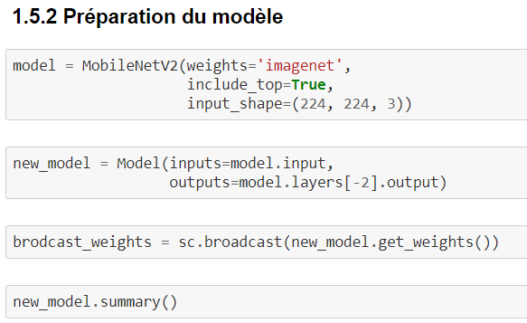
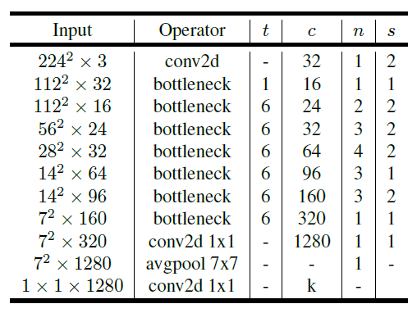
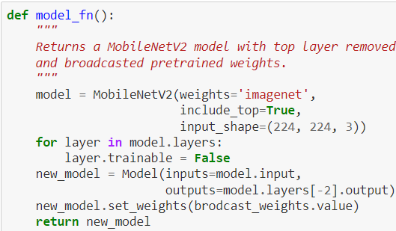
II) Chaîne traitement des images 1) Transfert Learning
Reconnaissance d’images
Architecture du Réseau de Neurones Convolutif MobileNetV2

Slide 21
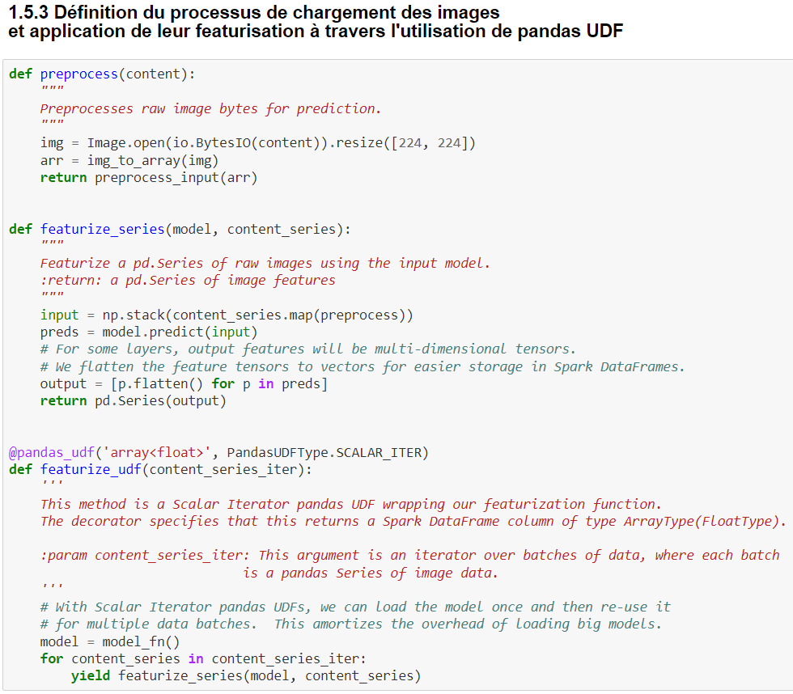
II) Chaîne traitement des images 1) Transfert Learning
Préparation du pre-processing des images pour les adapter au format d’entrée de MobileNetV2

Slide 22
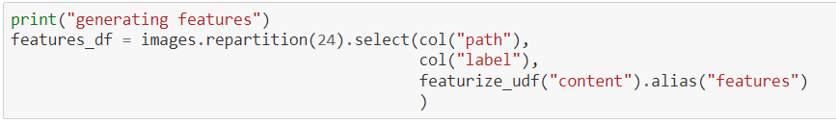
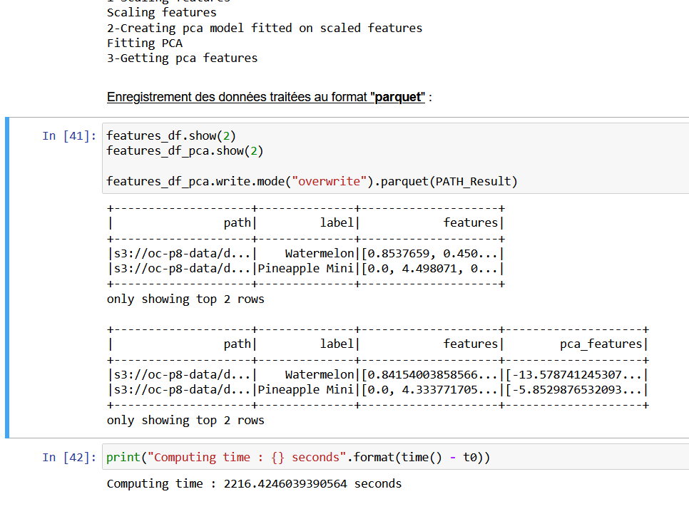
II) Chaîne traitement des images 1) Transfert Learning
Preprocessing des images et générations des vecteurs de features d’image à l’aide du Transfert Learning

Slide 23
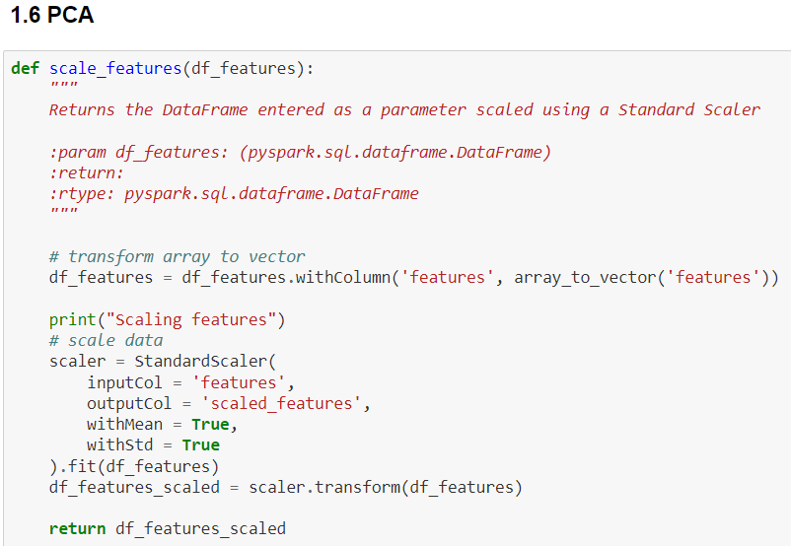
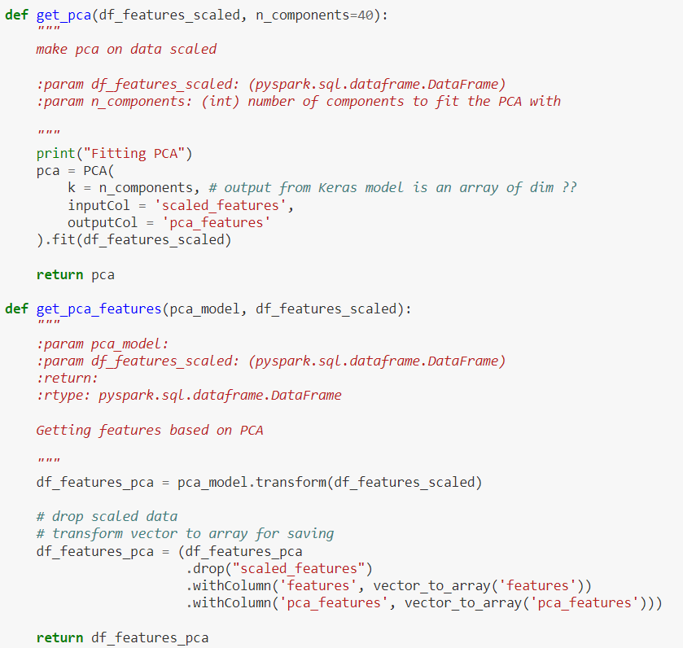
II) Chaîne traitement des images 2) ACP
Réduction de dimension :
Analyse en Composantes Principales

Slide 24
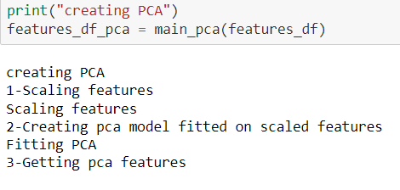
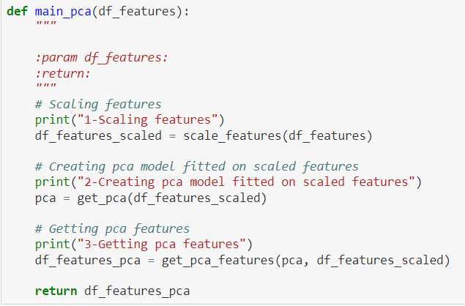
II) Chaîne traitement des images 2) ACP
Standardisation : moyenne = 0, écart-type = 1
Application de la PCA en PySpark

Slide 25
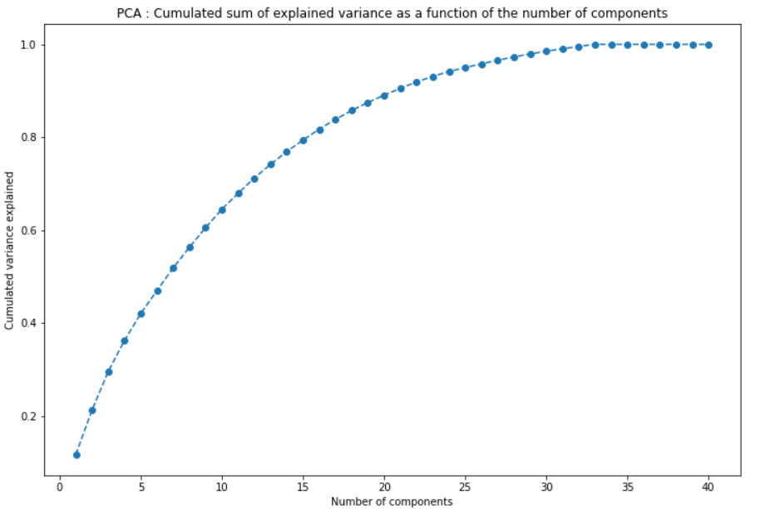
II) Chaîne traitement des images 2) ACP
Avec 35 à 40 composantes, on explique 99% de la variance des données.

Slide 26
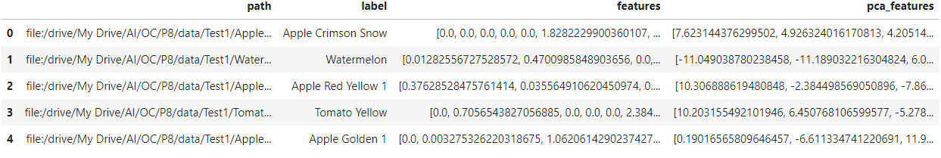
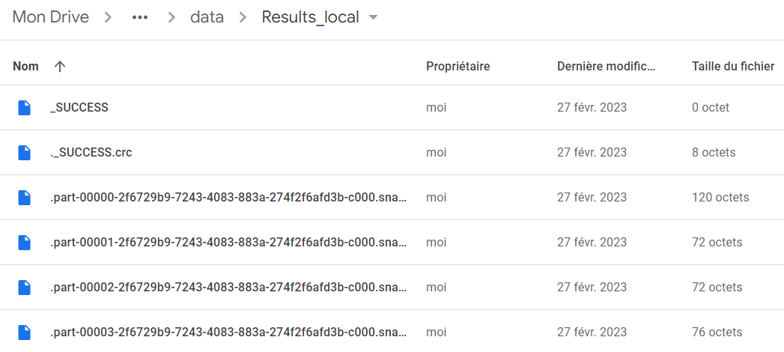
II) Chaîne traitement des images 2) ACP
Local

Slide 27
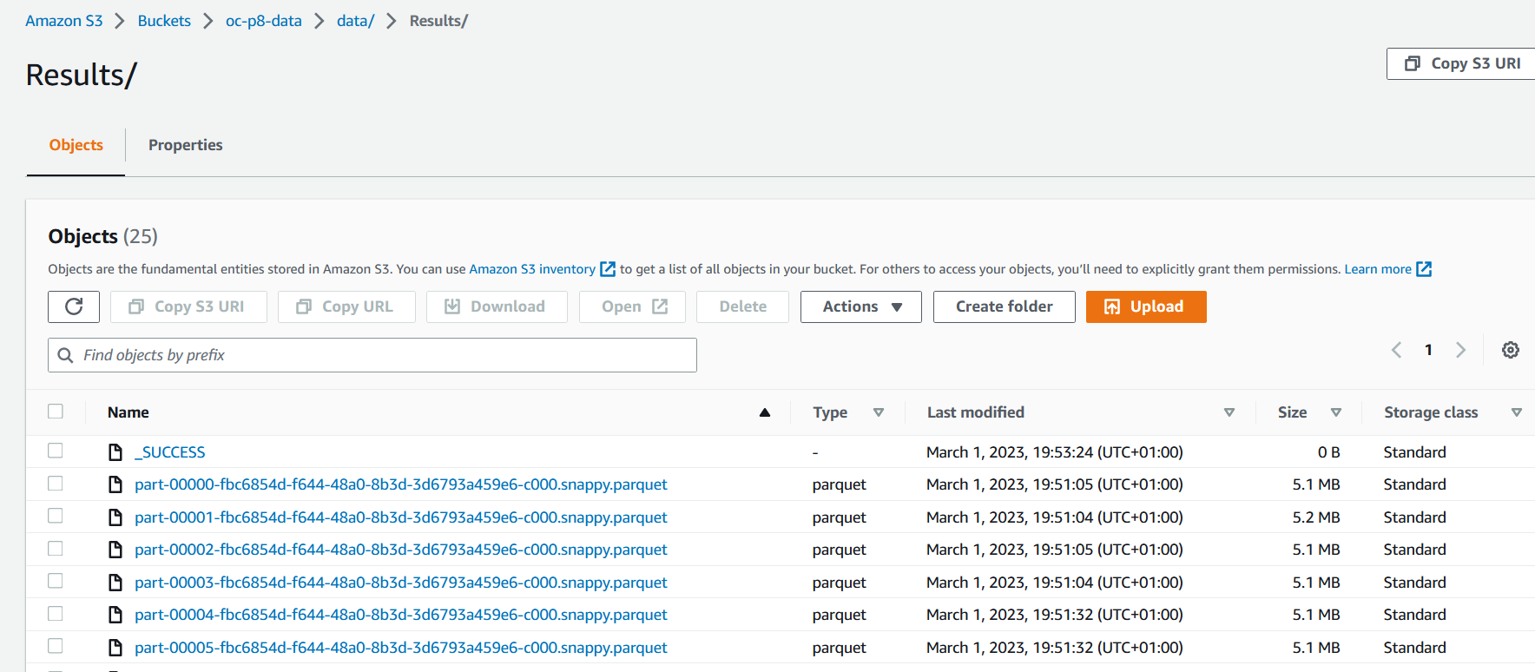
II) Chaîne traitement des images 2) ACP
EMR et S3

Slide 28
III) Démo
Cluster EMR prêt
Lancement du notebook (P8_Notebook_AWS.ipynb) sur Jupyter Hub

Slide 29
Conclusion
Architecture Big Data
Architecture basé sur Spark (Hadoop MapReduce)
Stockage des données sur S3
Calcul distribué sur un cluster EMR (serveur EC2)
Featurisation et ACP durent 5 minutes sur 34 images
Featurisation et ACP dure 36 minutes sur 22668 images
Sauvegarde au format parquet
Axes d’améliorations :
Optimisation des performances PySpark : réduire le temps de calcul des jobs de 5 min
Coûts de l’infrastructure AWS

Slide 30
Merci !

